Slide 1


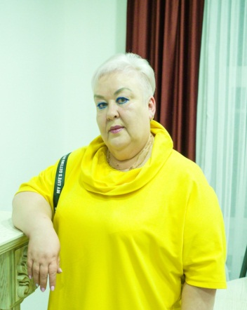
Председатель первичной профсоюзной организации
Когдратьева Гользиря Мунавировна

Slide 2
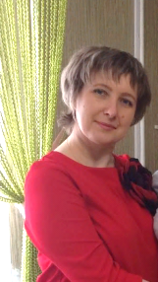
Культ – массовый сектор
Иванова Ольга Николаевна

Slide 3
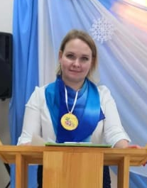
Культ – массовый сектор
Мельникова Ольга Сергеевна

Slide 4
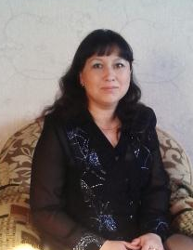
Спортивный сектор
Галимова Лилия Рихватовна

Slide 5
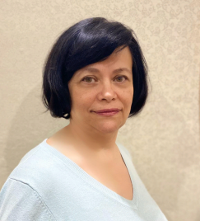
Ответственная за путевки
Михайлова Елена Марксовна

Slide 6
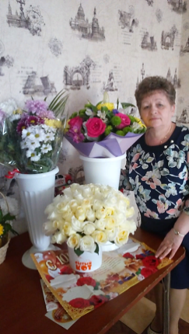
Работа среди молодежи
профсоюзного сектора
Галимова Лидия Александровна

Slide 7
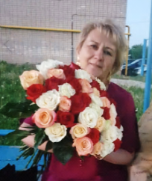
Сектор социально – экономических прав
Исаева Ольга Михайловна

Slide 8
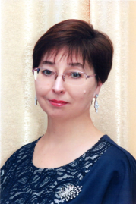
Сектор социально – экономических прав
Хуснутдинова Лилия Наильевна

